Slide 1
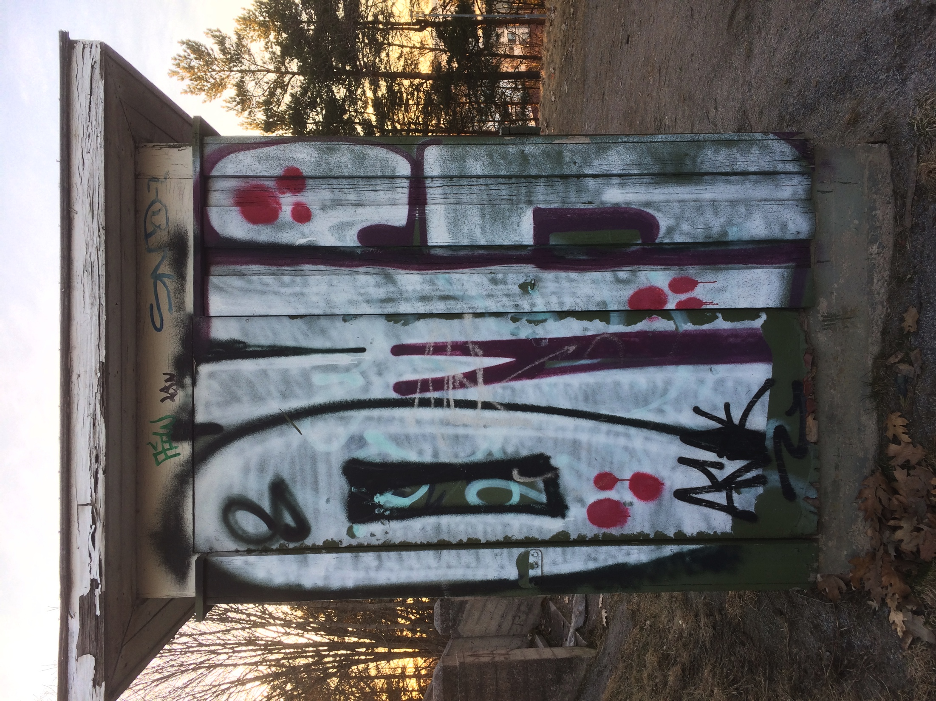
Arviointi opetus- suunnitelmassa Annamari Saure, tutoropettaja, äidinkielen ja kirjallisuuden lehtori, oppi- ja tietokirjailija

Slide 2
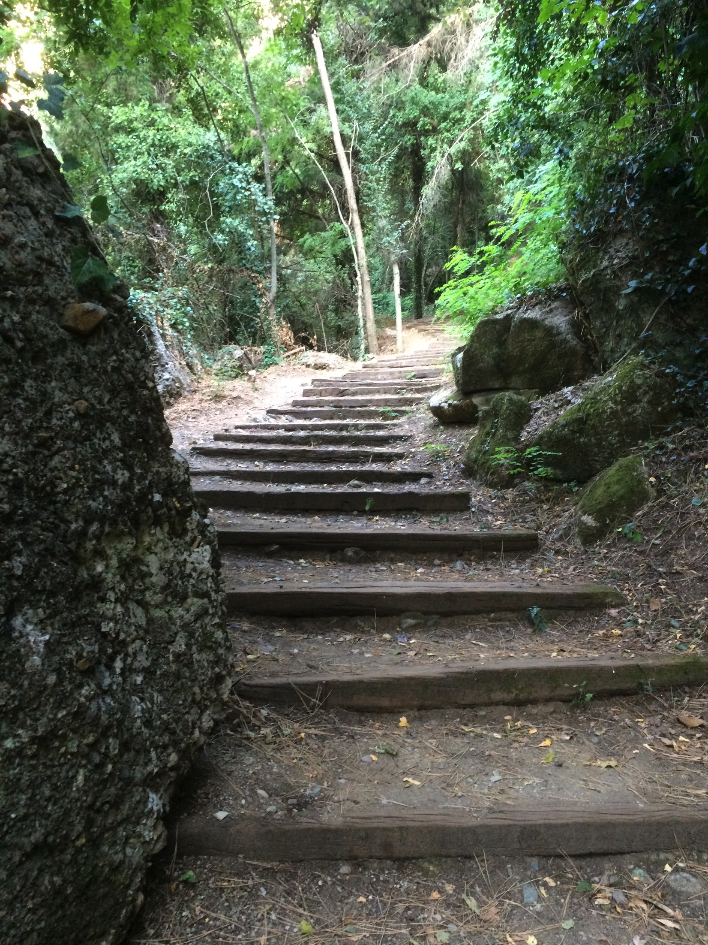
Arvioinnin käsitteitä
päättöarviointi
opintojen aikainen arviointi
työskentelyn arviointi
itsearviointi,
vertaisarviointi

Slide 3
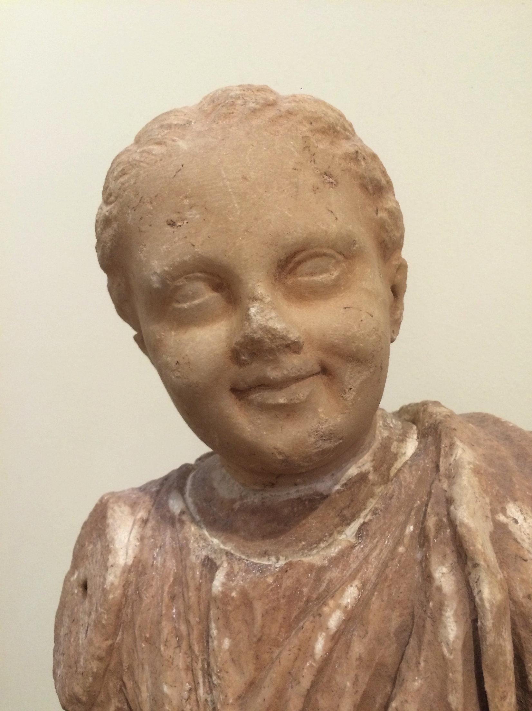
Opintojen aikainen arviointi
on opettajan antamaa oppimista edistävää palautetta sekä itse- ja vertaisarviointia, joka tekee oppimisprosessia näkyväksi
auttaa oppilaita hahmottamaan ja ymmärtämään
mitä heidän on tarkoitus oppia
mitä he ovat jo oppineet
miten he voivat edistää omaa oppimistaan ja parantaa suoriutumistaan

Slide 4
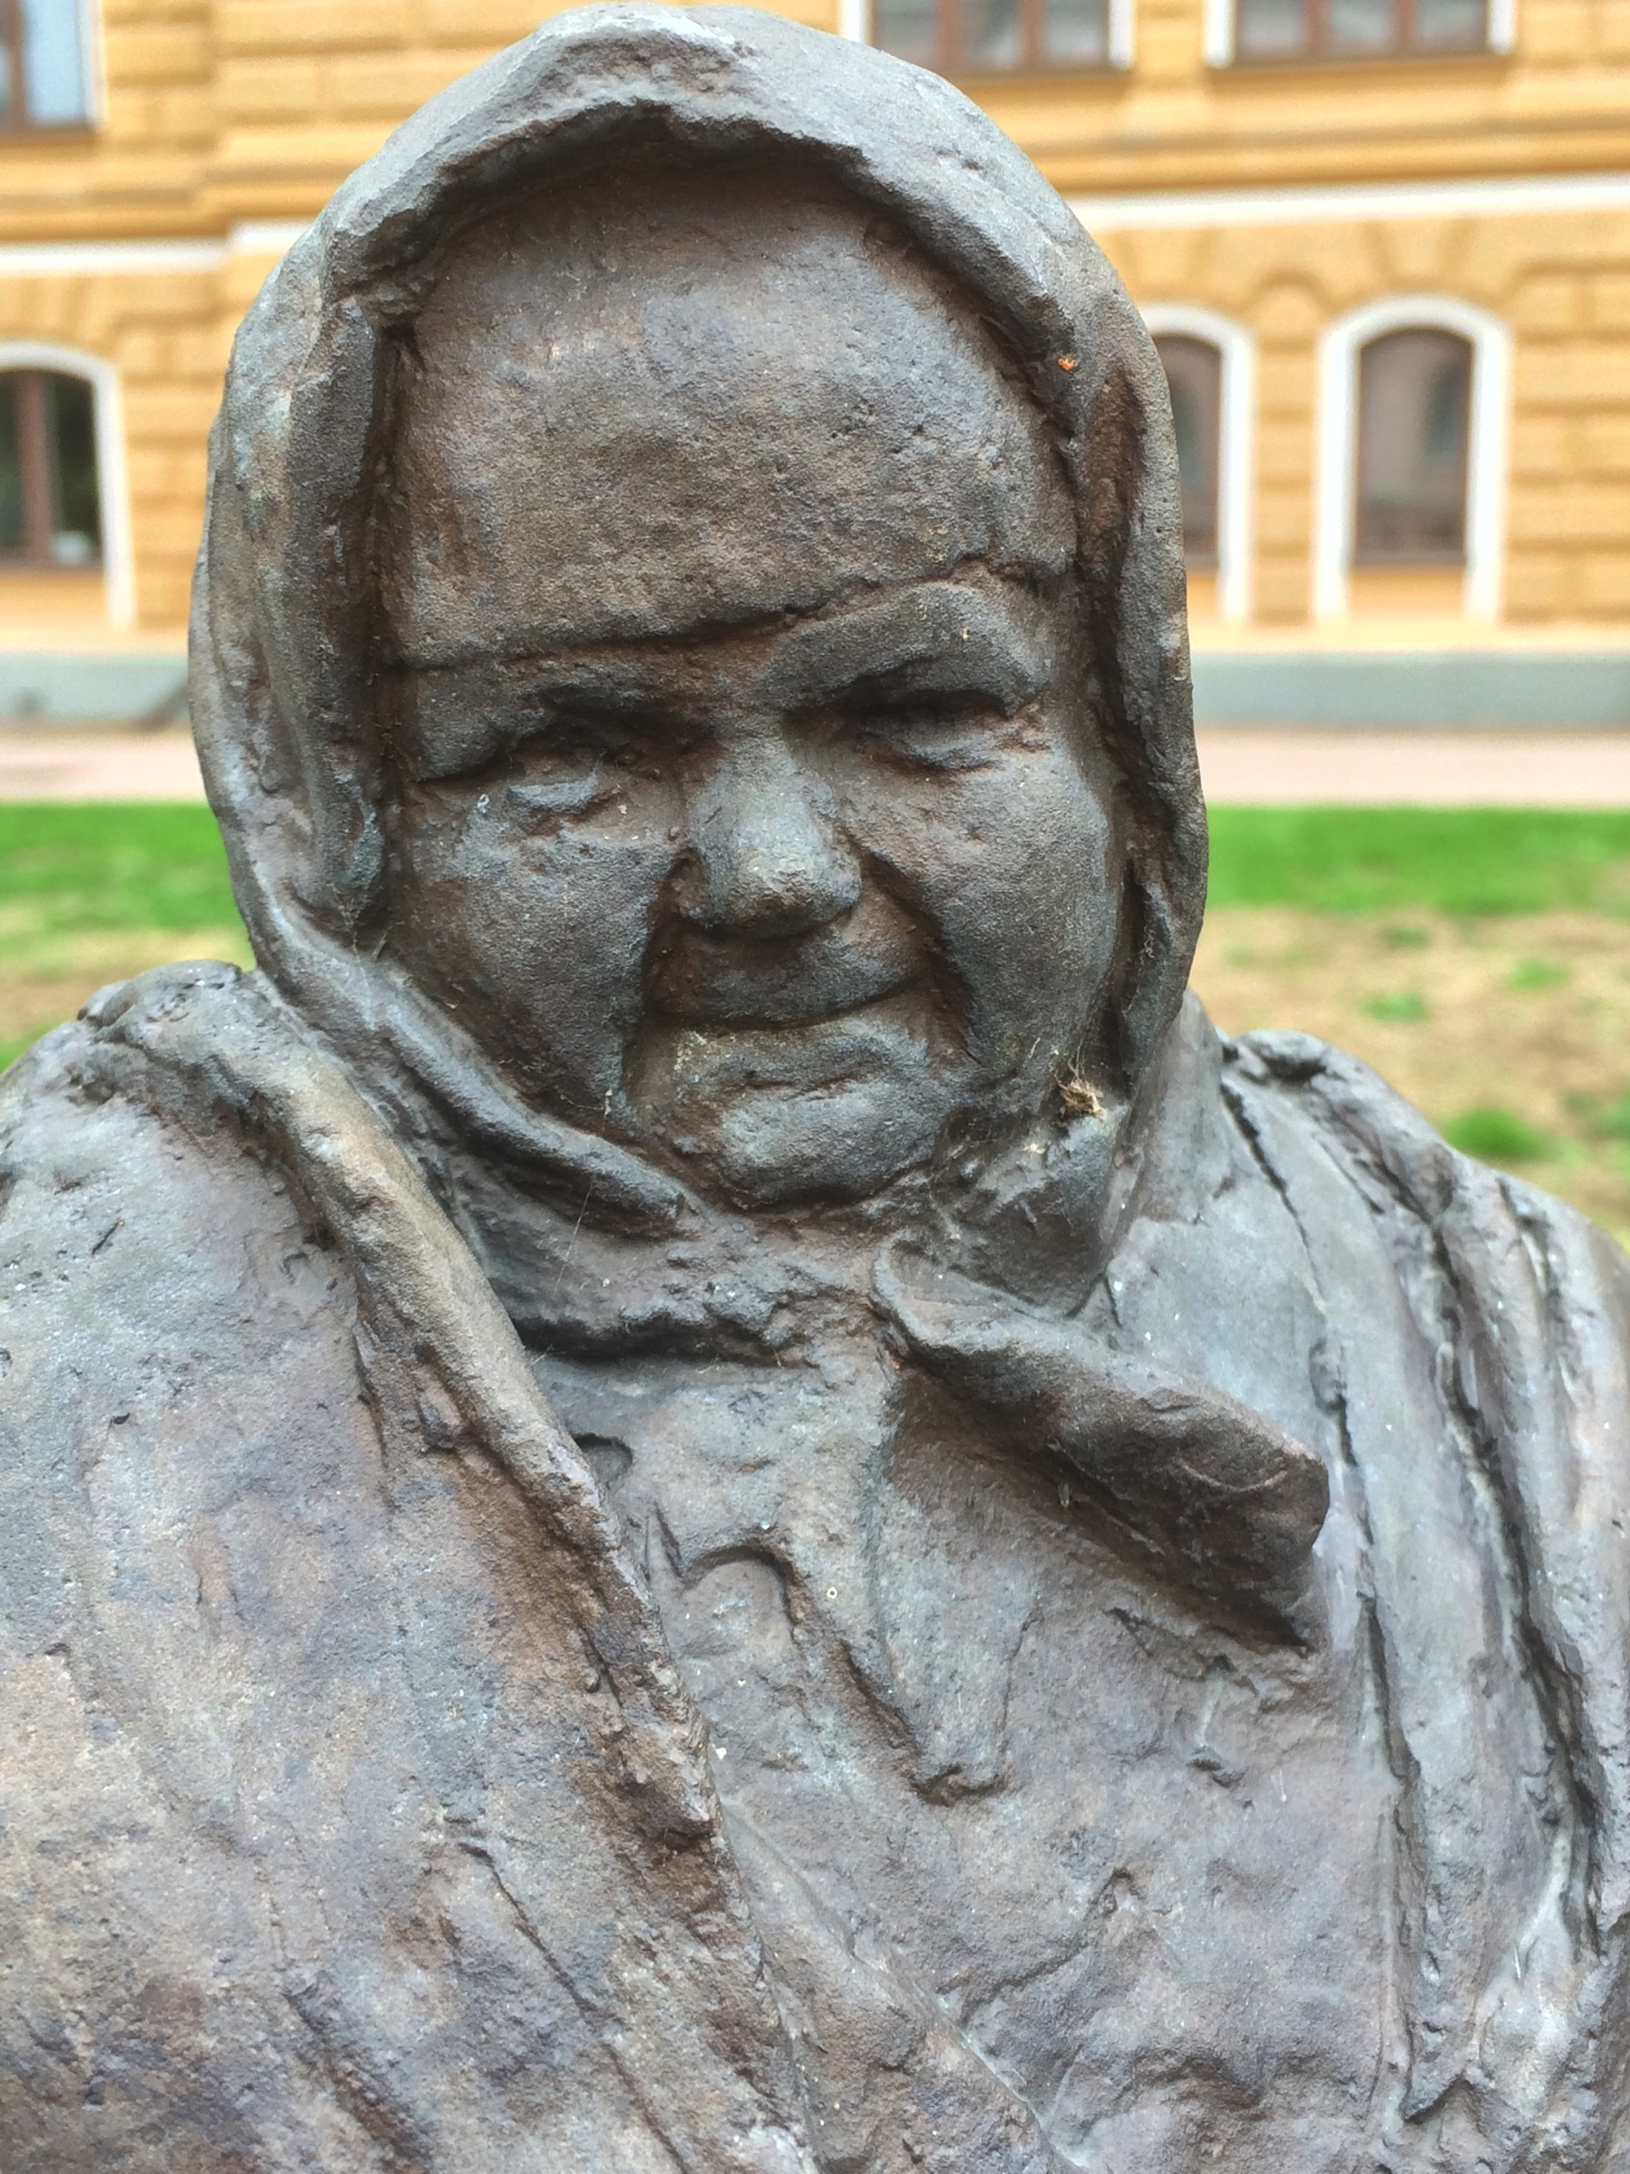
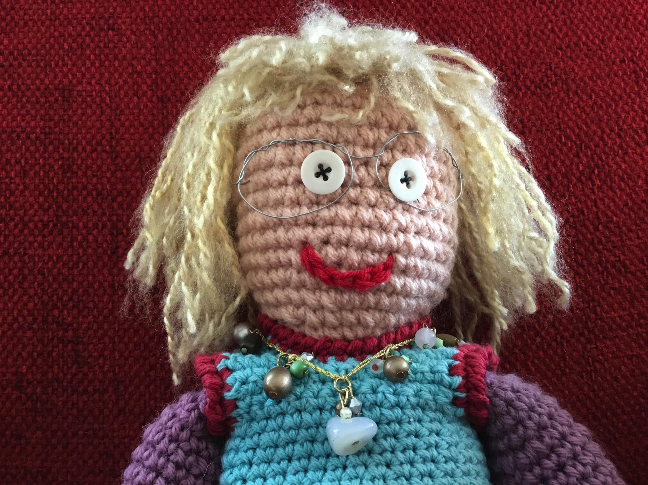

Mitä ja miten opintojen aikaisessa arvioinnissa arvioi
opettaja
oppilas itsearviointina
oppilas vertaisarvioijana

Slide 5
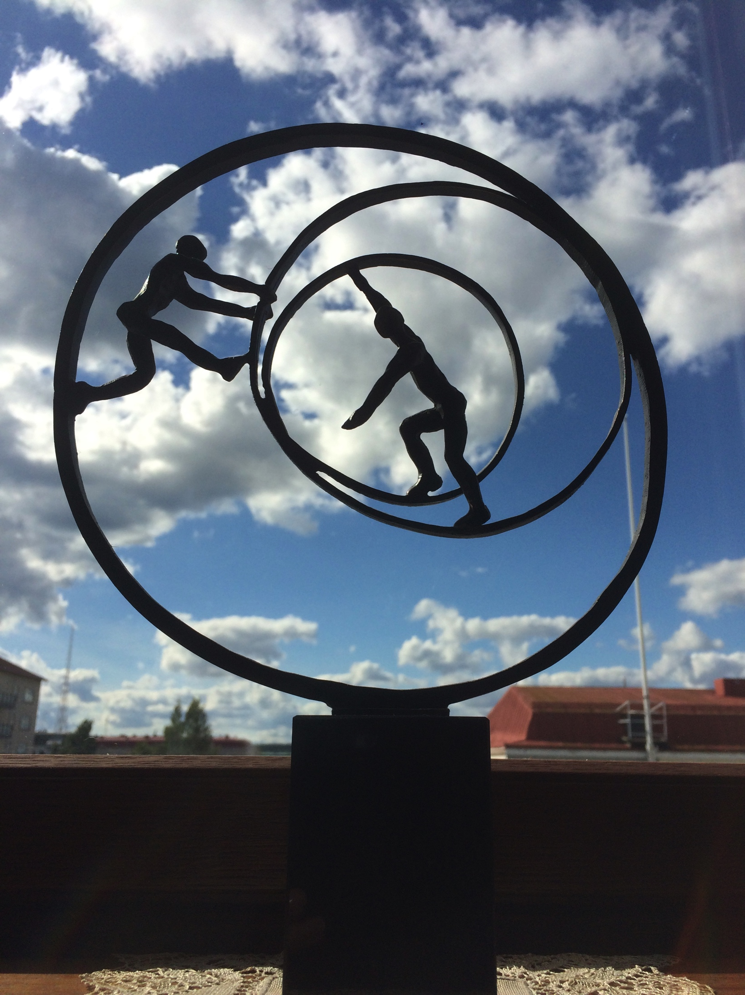
Työskentelyn taidot
itsenäisen ja yhdessä työskentelyn taidot
taidot suunnitella, säädellä ja arvioida omaa työtä
taito toimia vastuullisesti ja parhaansa yrittäen
taito toimia rakentavassa vuorovaikutuksessa.

Slide 6
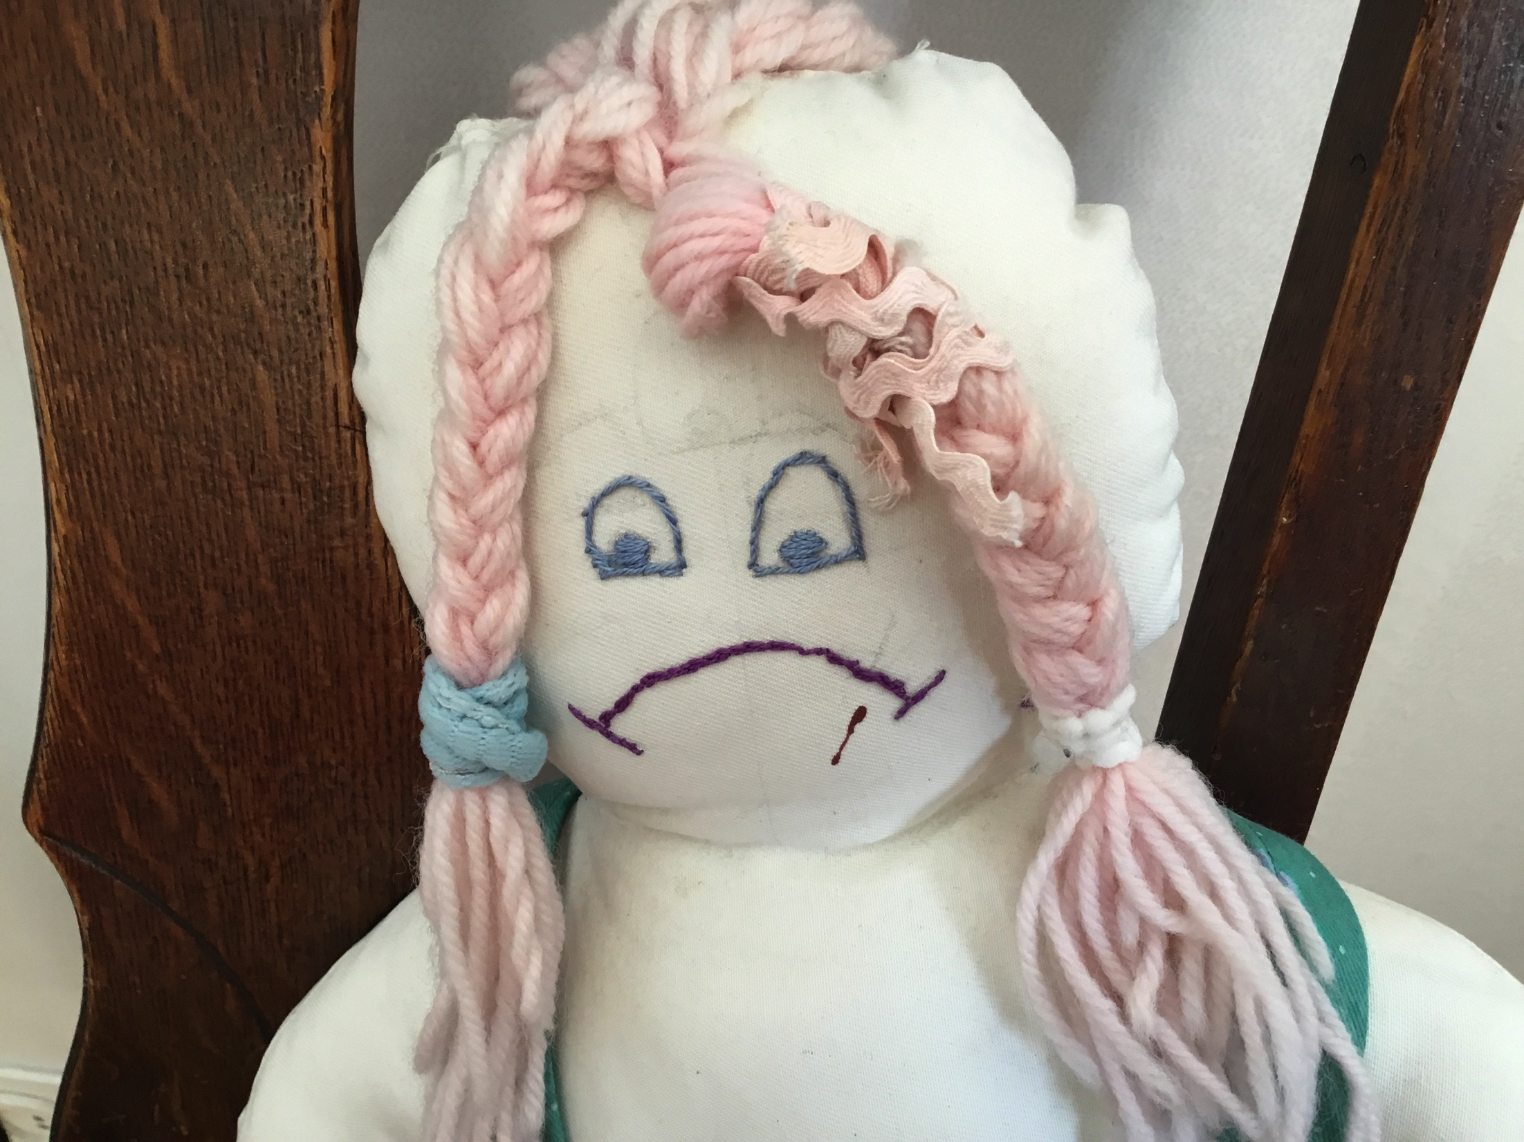
Itsearviointi
on vaativa taito, jota on opeteltava.
Edellyttää oppilaalta
tavoitteiden tunnistamista
oman oppimisen edistymisen ymmärtämistä tavoitteiden suuntaisesti
ymmärrystä omien tietojen ja taitojen kehittymisestä
kykyä tehdä havaintoja omista toimintatavoista eri tilanteissa
ymmärrystä vuorovaikutustilanteissa toimimisesta ja niihin liittyvistä tunteista.

Slide 7
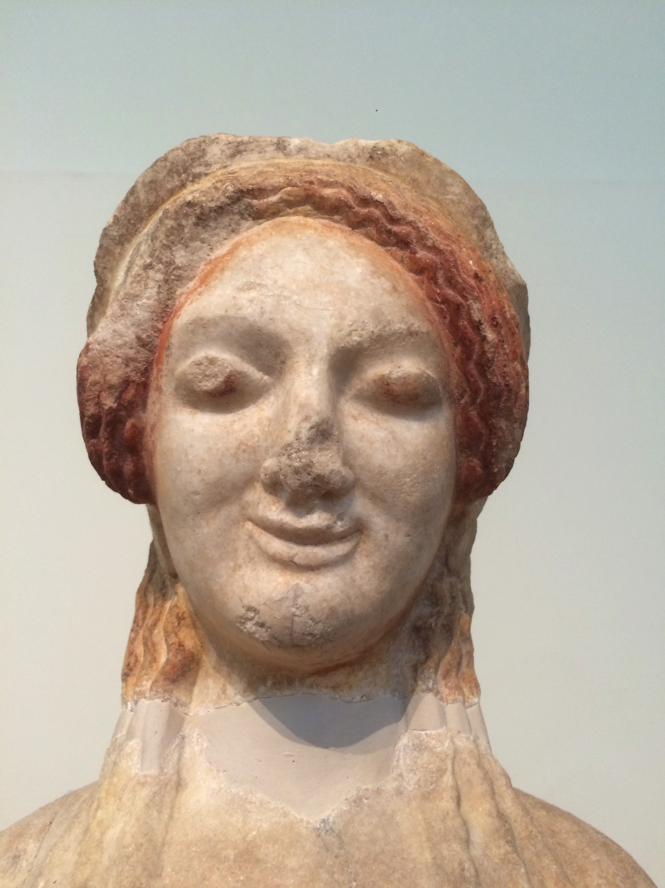
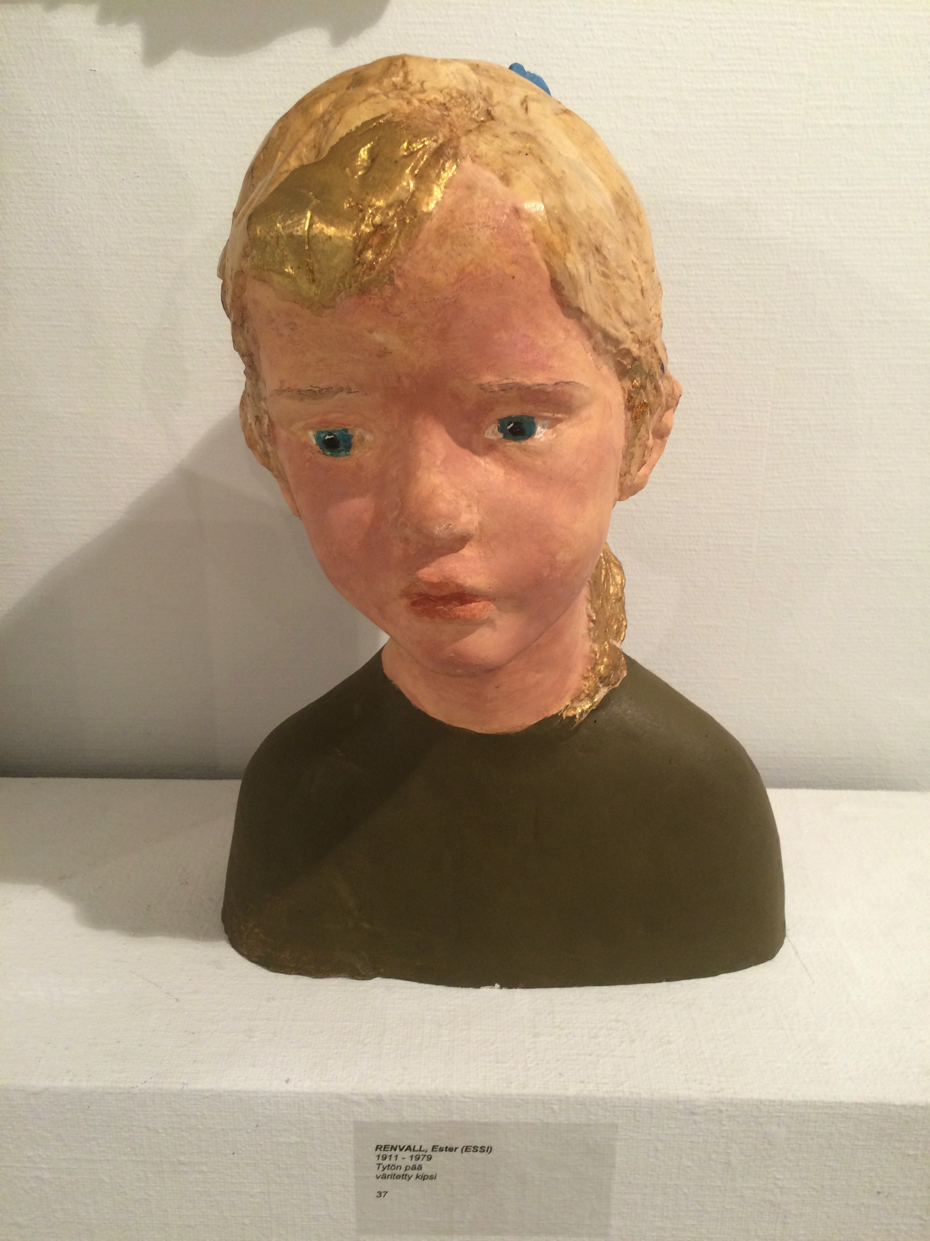
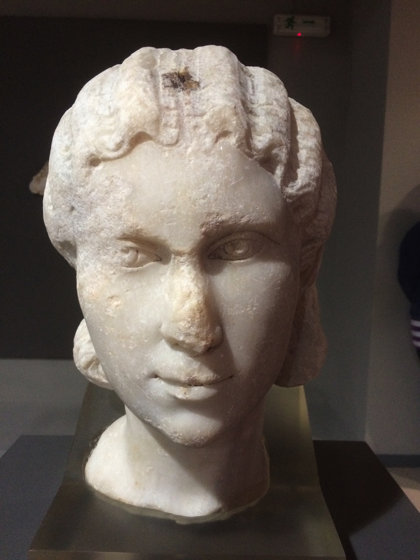
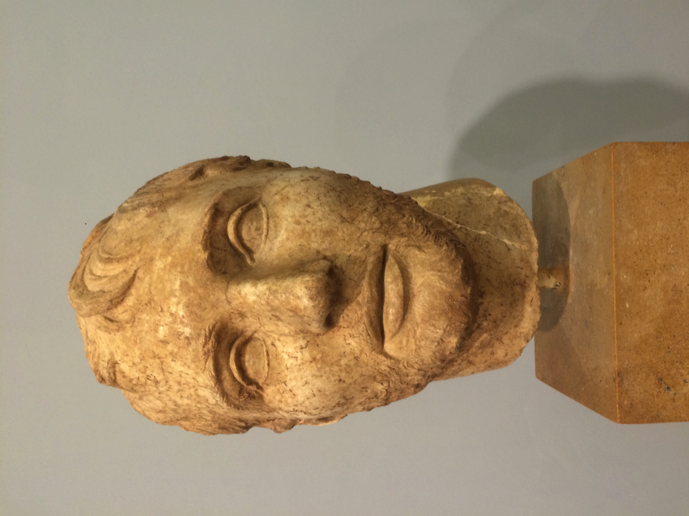
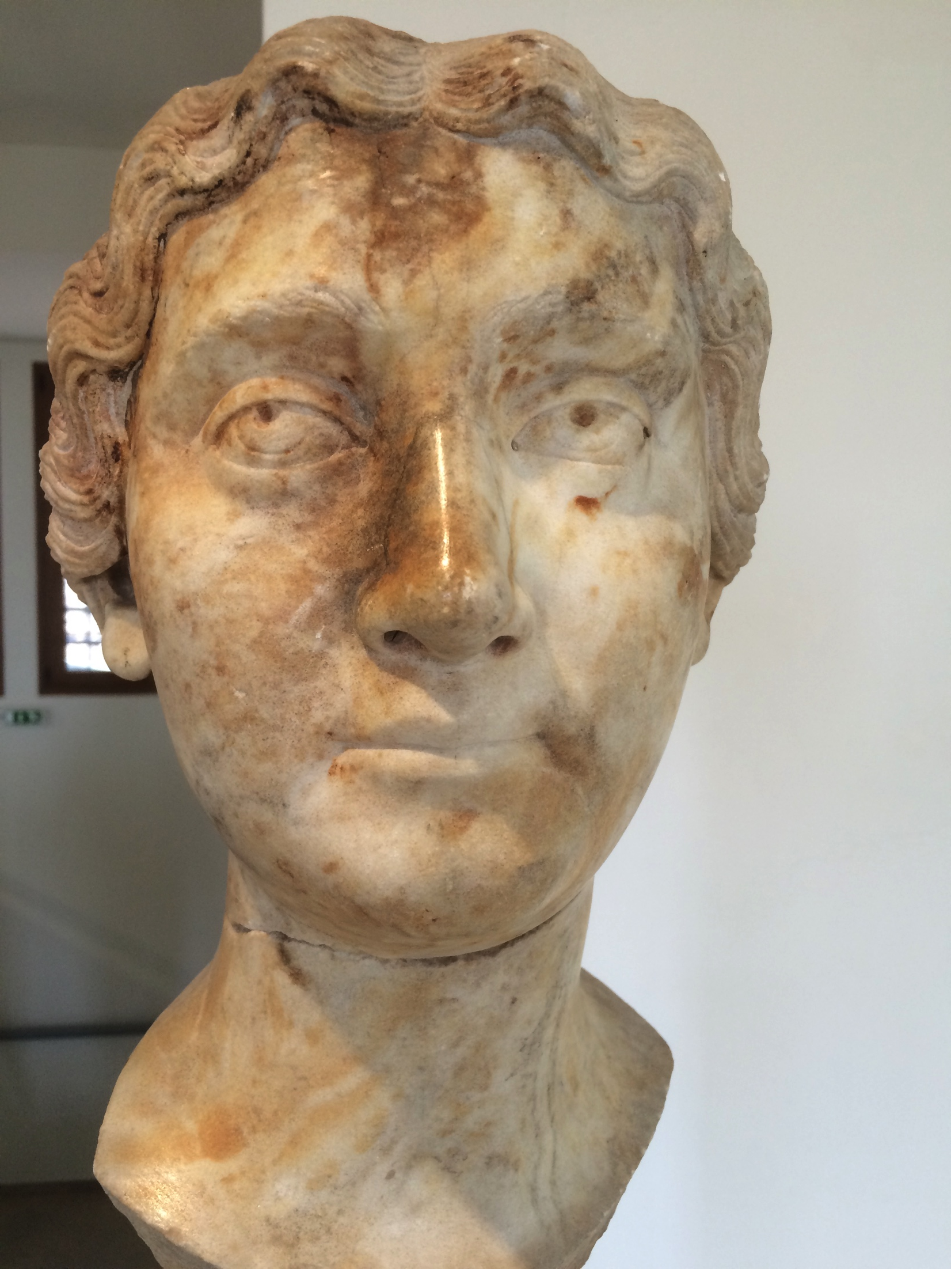
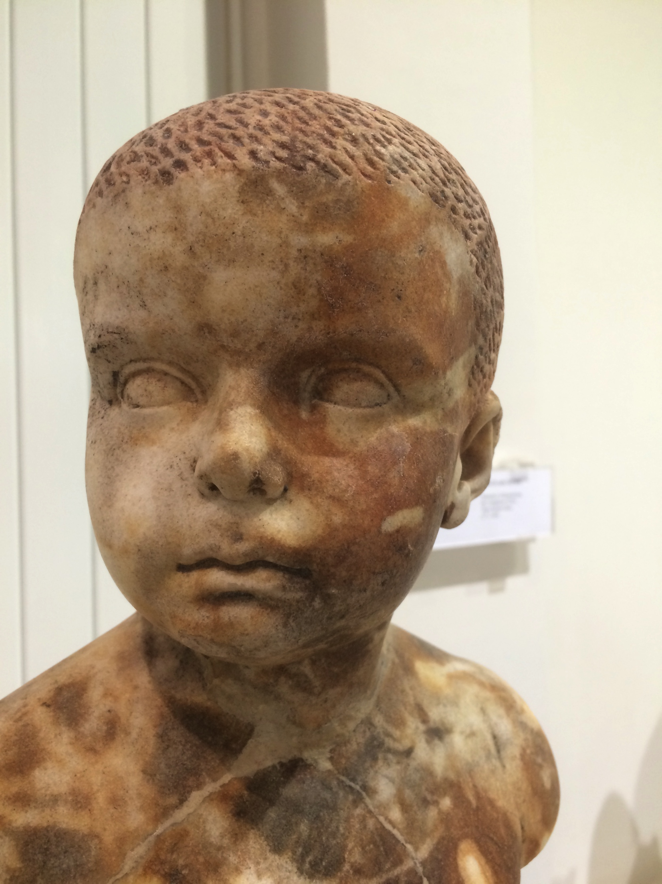
Kuinka auttaa itsearvioijaa?
Mitä sinussa on tapahtunut suhteessa asetettuiin tavoitteisiin?
Lomakkeet (ei liian usein, sopiva määrä kysymyksiä ja kysymyksillä rajattu fokus)
Mielikuvitus: Mihin annetuista kuvista voit verrata itseäsi oppijana? Mikä väri olet ollut tässä jaksossa? Mitä eläintä oppimistyylisi muistuttaa?
Kuvaile oppimiskokonaisuus uutisen, sadun tai tarinan muotoon: Olipa kerran oppilas, joka halusi oppia…
Tunnekortit, taitoportaat, portfoliot, liikennevalot…

Slide 8
Työskentelyn osataitoja (Lahden ops)
ohjeiden kuuntelemiseen/lukemiseen keskittyminen
suullisten ja kirjallisten työskentely- ja toimintaohjeiden noudattaminen
oman toiminnan ohjaaminen saatujen ohjeiden mukaan
vastuullisuus koulutyössä
läksyistä huolehtiminen
työvälineistä huolehtiminen
aikatauluissa pysyminen
parin kanssa ja erilaisissa kokoonpanoissa työskentely
kunnioittava ja ystävällinen vuorovaikutus
omien ajatusten ja ideoiden esille tuominen
muiden ajatusten ja ideoiden huomioiminen
aktiivinen osallistuminen ja tilan antaminen muille
vastuun ottaminen ja jakaminen
yrittäminen ja sinnikäs harjoittelu
kysyminen ja avun pyytäminen
toiminnan aloittaminen, ylläpitäminen ja loppuunsaattaminen
halu ottaa vastaan oppimishaasteita
työskentelyn ideointi ja suunnittelu
itsearviointi- ja vertaisarviointitaidot
palautteen vastaanottaminen ja hyödyntäminen oma-aloitteisuus, omaehtoinen tiedon hankinta

Slide 9
Vertaisarviointi on toisen oppilaan tukemista.
ohjaa yhteiseen oppimiseen ja oman toiminnan pohtimiseen
on rakentavaa ja eettistä
opettaa antamaan ja vastaanottamaan palautetta toisilta
auttaa huomaamaan oman toimintansa vaikutuksen muihin
Vertaisarviointi kohdistuu vuoroin yksilöön, pienryhmään tai koko opetusryhmään.
Vertaisarviointi vaatii opettajan ohjausta, muttei puuttumista oppilaiden havaintoihin ja tuntemuksiin.

Slide 10
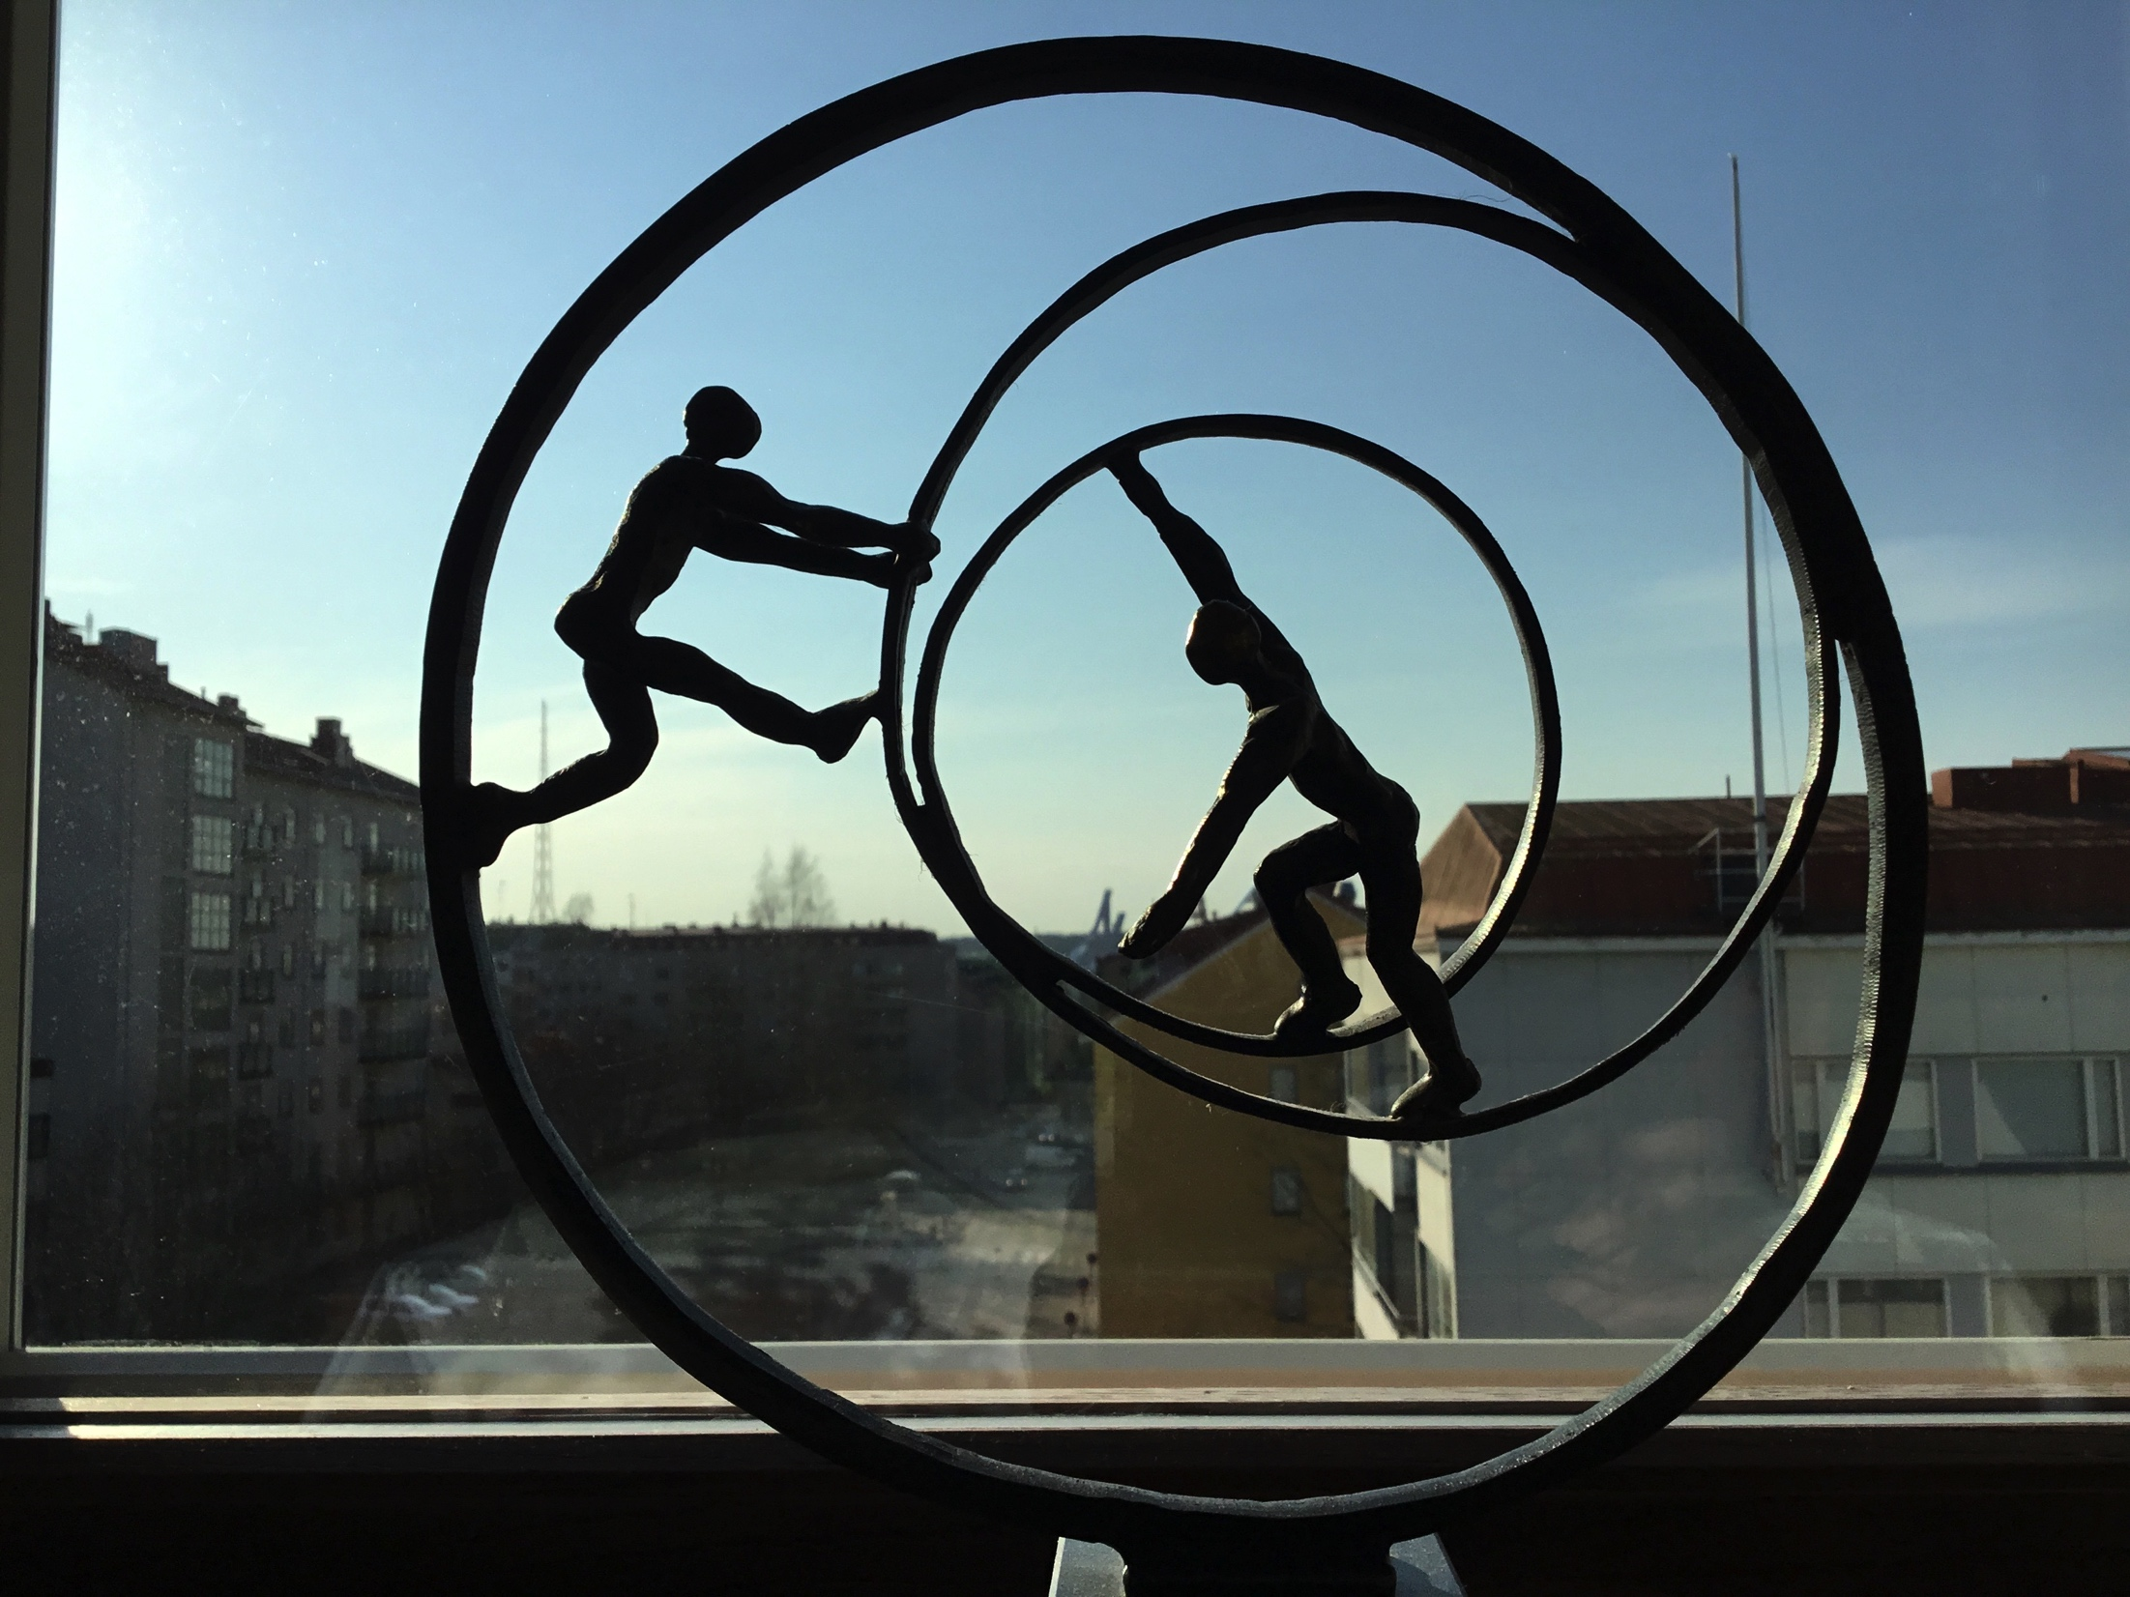
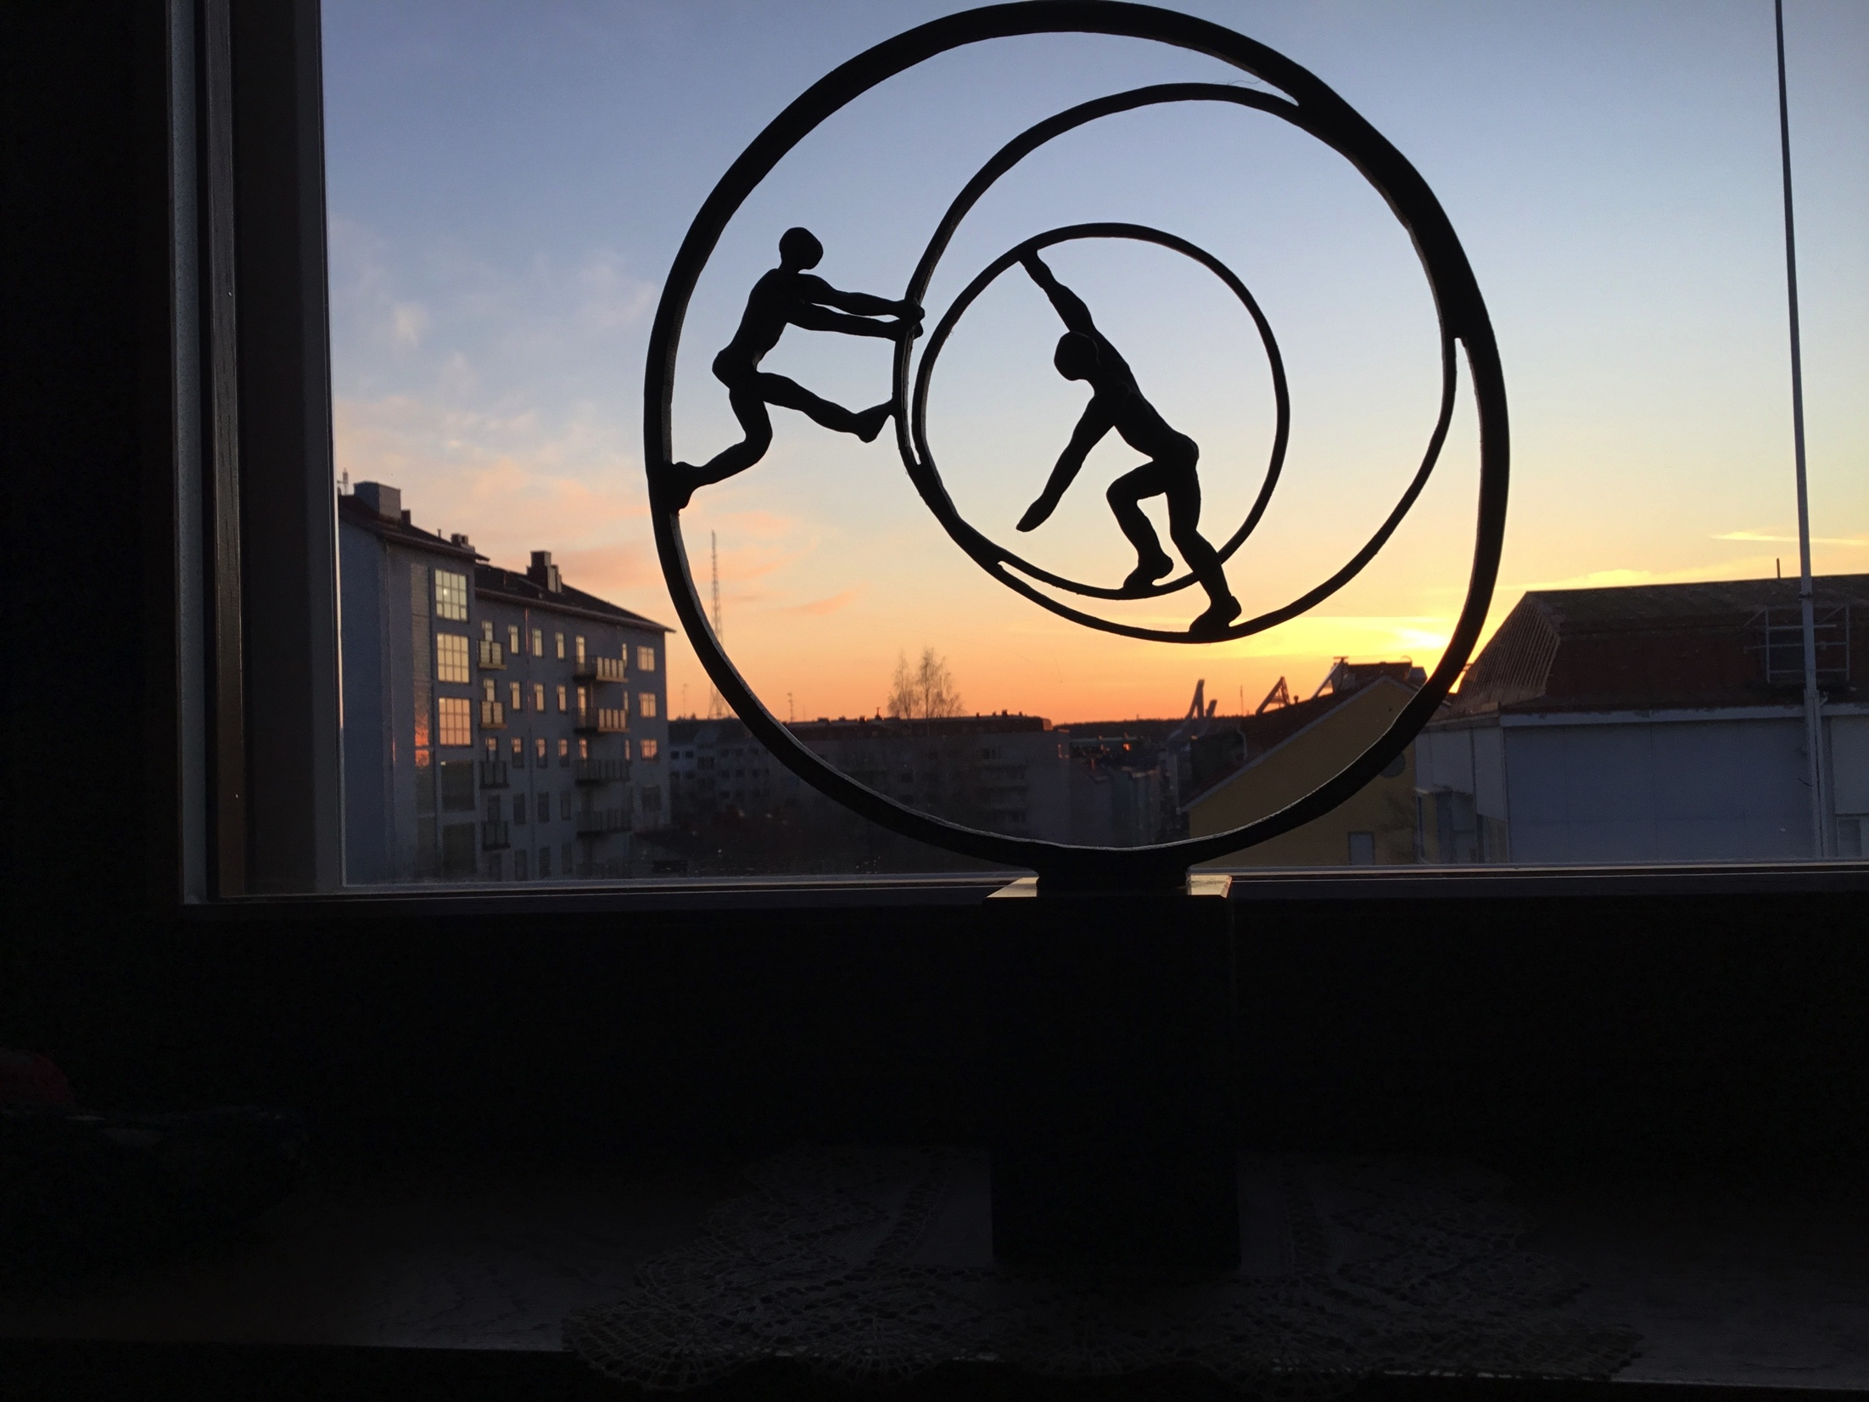
Kuinka auttaa vertaisarvioijaa?
Vertaisarvioijan lausepankki
Yhdessä tehdyt työskentelyn tavoitteet, joihin oppimiskokonaisuuden aikana ja jälkeen palataan apukysymyksin: mikä tavoite saavutettiin parhaiten, kuka kunnostautui jonkin tietyn tavoitteen saavuttamisessa, kuka yllätti positiivisesti, mitä vahvistetaan edelleen
Ohjatut kysymykset (esim. kirjallisen tehtävän vertaispalautteen antoon)
Lomakkeet, kuviot, kuvat, mielikuvitukselliset keinot
Opettajan ryhmälle antama arvosana jaetaan työskentelyn perusteella jäsenien kesken (esim. arvosana 8, jäseniä 4 = 32. Oppilaat jakavat arvosanan 32 mielestään oikeudenmukaisimmin (esim. 7,8, 8, 9)

Slide 11
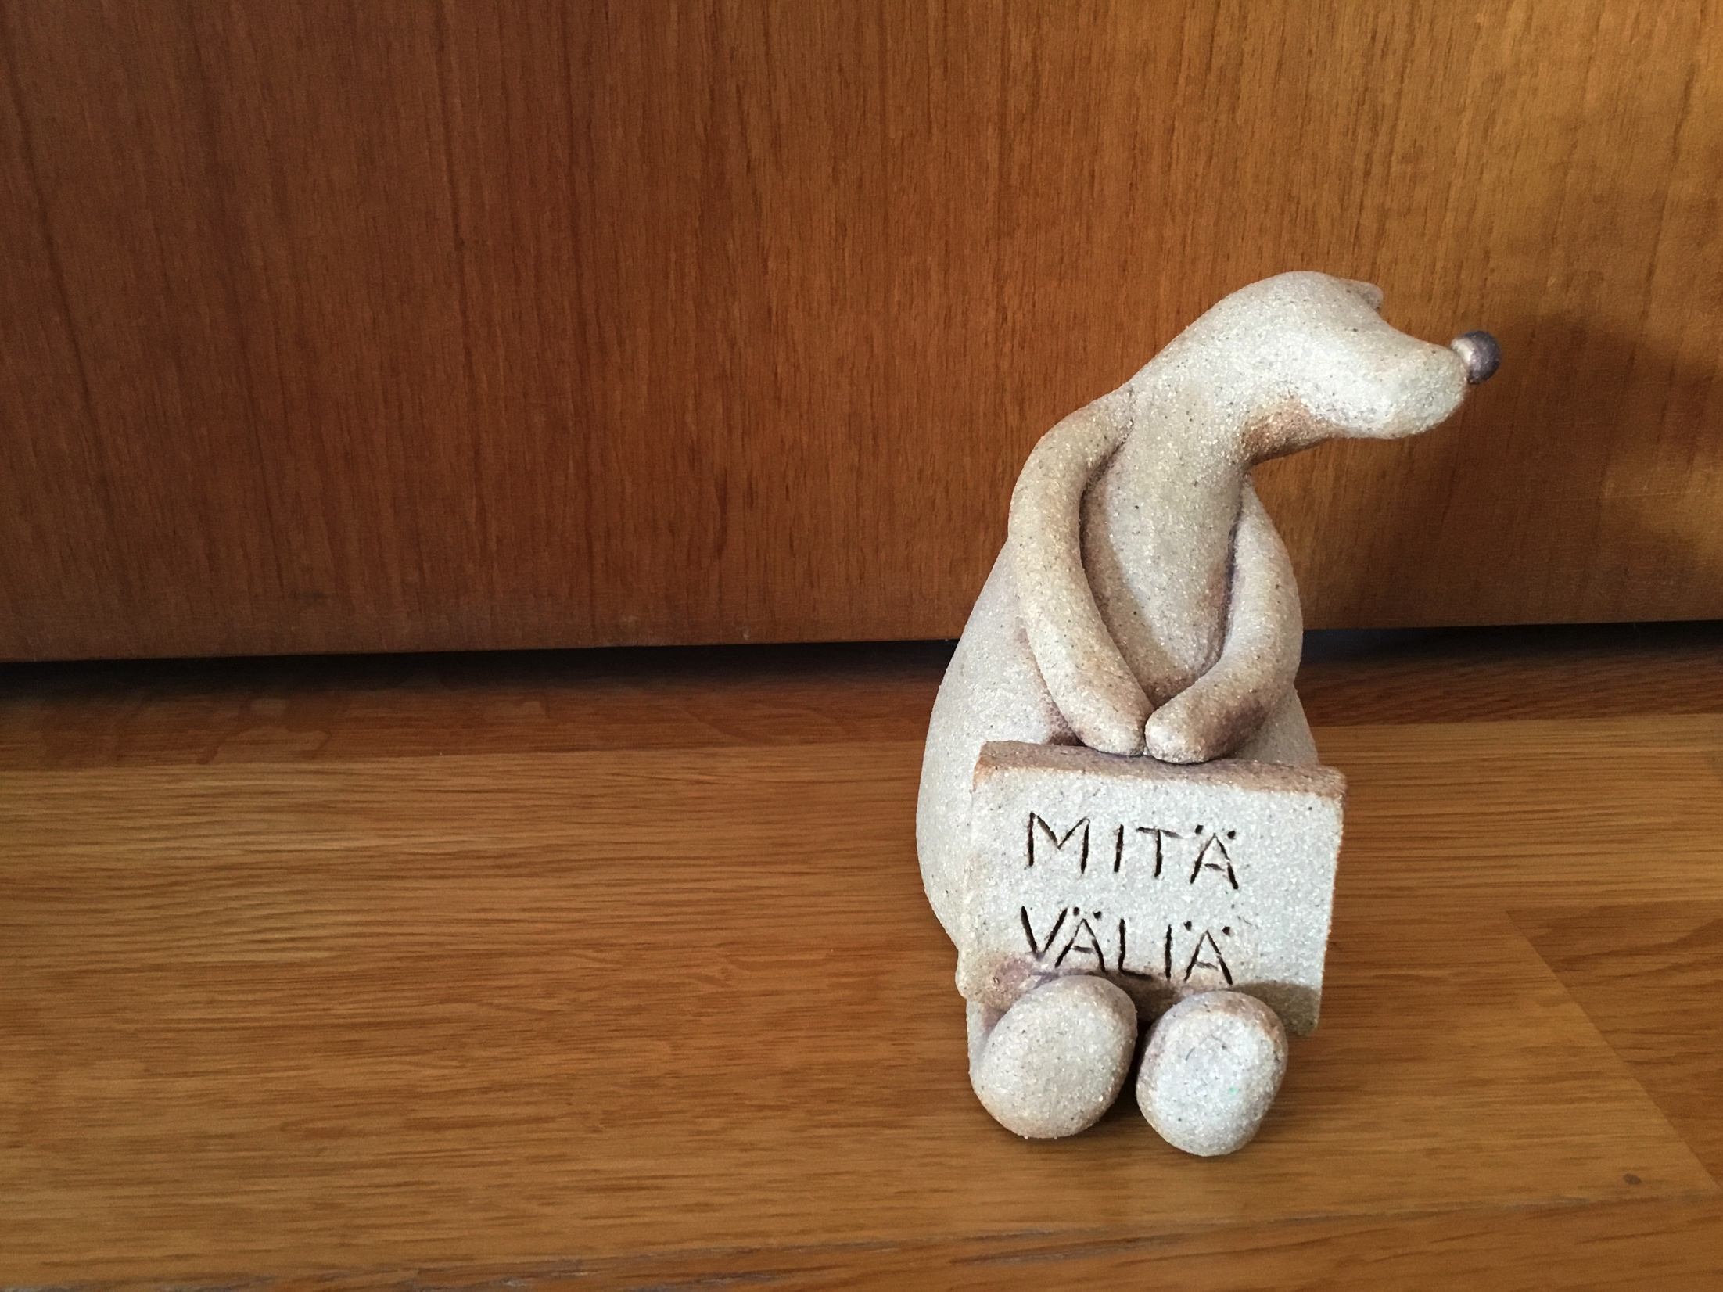
Itse- ja vertaisarvioinnin avulla
Oppilas tulee kuulluksi omista oppimiskokemuksistaan.
Oma identiteetti rakentuu.
Motivaatio kasvaa.
Vuorovaikutus- ja tunnetaidot kehittyvät.
Vahvuudet ja harjoiteltavat asiat tunnistetaan.
Opettaja saa tärkeää tietoa oppilaan kokemuksista.
(Lahden ops)

Slide 12
Arviointi käytännössä
1. Tavoitteiden asettelu: opettaja (ops), oppilaat (esim. valikoimasta laaja-alaisia ja oppiaineen tavoitteita)
2. Suunnittelu: millä sisällöillä ja toiminnoilla tavoitteet saavutetaan
3. Oppimisen aikainen arviointi: opettajan antama ohjaava palaute, itse- ja vertaisarviointia + toiminnan tarkistamista palautteen perusteella
4. Oppimiskokonaisuuden jälkeen: erilaisin menetelmin tarkastellaan, miten tavoitteet saavutettiin
5. Katse eteenpäin: mitä kannattaa ensi kerralla ottaa huomioon

